Slide 1
Емоции и стрес на работното място

Slide 2
Емоции
Явни реакции, изразяващи усещането за събитията.
Винаги се свързват с някакъв обект. Нещо или някой ги задейства.
Изразяването на емоциите е универсално.
Ролята на културата
Неофициални стандарти

Slide 3
Основни категории емоции
Гняв
Страх
Радост
Любов
Тъга
Изненада

Slide 4
Настроение
Нефокусирано, сравнително леко чувство - фон на ежедневните преживявания
Влияе се от
Временни промени на чувствата
Личностни характеристики
Условията, които средата предоставя

Slide 5
"Приятелят ми … е нечут характер. Когато ний се намираме в най-критическо положение, той и тогава си е тъй весел, както и кога се намираме в най-добро положение. Студ, дърво и камък се пука, гладни от два-три дена, а той пее и все весел. Вечер, дордето ще легнем, той пее; сутрин, щом си отвори очите, пак пее. Колкото и да се намираш в отчаяност, той ще те развесели и ще те накара да забравиш всичките тъги и страдания.
Приятно е човеку да живее с подобни личности!"

Slide 6
В едно свое писмо Ботев казва следующето за Левски, с когото намира подслон в една ветрена мелница накрай Букурещ: "Приятелят ми Левски е нечут характер. Когато ний се намираме в най-критическо положение, той и тогава си е тъй весел, както и кога се намираме в най-добро положение. Студ, дърво и камък се пука, гладни от два-три дена, а той пее и все весел. Вечер, дордето ще легнем, той пее; сутрин, щом си отвори очите, пак пее. Колкото и да се намираш в отчаяност, той ще те развесели и ще те накара да забравиш всичките тъги и страдания.
Приятно е човеку да живее с подобни личности!" Иван Вазов

Slide 7
Защо да изучаваме емоциите
Влияние върху изпълнението на служебните задължения
Ролята на отрицателните емоции
Емоции и качество на вземаните решения
Съгласуваност на спомени и настроения

Slide 8
Настроение и оценка на хора и събития
Настроение и отзивчивост –
готовност за помощ и съдействие
Настроение и агресивно поведение
Емоционални несъответствия
Вътрешна борба на чувствата

Slide 9
Стрес в организациите
Данни от САЩ:
46% от работещите смятат, че тяхната работа е стресираща.
27% заявяват, че за тях работата е най-голям източник на стрес.
Въздействие върху:
физическото здраве
психическото състояние
изпълнението на служебните задължения.

Slide 10
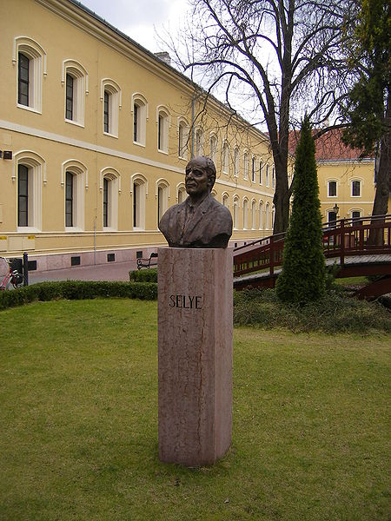
Ханс Селие 1907 - 1982
Роден във Виена
Завършва медицина в Прага
Емигрира в Канада – оглавява Институт по експериментална медицина и хирургия
Открива явления в ендокринологията и хормоналната регулация
Университет “Ханс Селие”
Комарно, Словакия

Slide 11
Изводи
Физиологичният стрес – отговор на всяко изискване, поставено пред тялото
Стресът влияе на:
Тялото
Чувствата
Здравето
Взаимоотношенията.
Признаци:
Повишаване на кръвното налягане
Промени в сърдечната дейност и дишането
Повишено мускулно напрежение
Безпокойство
Тревожност

Slide 12
“Няма значение, дали агентът или ситуацията, с която се срещаме, е приятна или не. Две различни по своята същност емоции:
радост и мъка,
предизвикват стресорен ефект!”

Slide 13
”Общ адаптационен синдром”
Три фази:
Реакция на тревога /алармиране/ – ДЕТСТВО
Фаза на съпротивление – ЗРЯЛОСТ
Фаза на изтощение – СТАРОСТ

Slide 14
Вреден ли е стресът?

Slide 15
Стрес, който завършва с повишена адаптация на организма – ЕУСТРЕС
Стрес, завършващ с нарушения в адаптацията – ДИСТРЕС

Slide 16
Ханс Селие:
«Стресът не е това, което се е случило с Вас, а това, как Вие го възприемате.»
« Това, което ни разболява и убива, е прекомерният стрес – дистресът и тъкмо неговото влияние трябва да елиминираме.»

Slide 17
Когнитивна оценка
ситуацията е заплашителна
положението е извън контрол

Slide 18
Причини за стрес на работното място
Професионалните изисквания. Стресиращи професии и позиции
Конфликт между работата и извънслужебните задължения
Конфликт на ролите несъответствие между очакванията или изискванията на определена роля
Двусмислие на ролята: неяснота на изискванията

Slide 19
Причини за стрес на работното място
Прекалено много работа.
Прекалено малко работа
Отговорност за други хора
Уменията на мениджърите
Липса на социален живот
Необходимост от помощ и подкрепа

Slide 20
Кога една позиция стресираща
Изискване за вземане на решения
Изискването постоянно наблюдение на устройства или материали
Обмен на големи обеми информация
Неприятни физически условия.
Изпълнение на неструктурирани задачи.

Slide 21
Прегаряне (Burnout)
Емоционално, физическо и психическо изтощение, съчетано с ниско самочувствие и чувство за ниска ефикасност в резултат от продължително излагане на силен стрес и напрежение.

Slide 22
Прегаряне (Burnout) | Стрес
Липса на ангажираност | Прекалена ангажираност
Емоциите са притъпени | Емоциите са прекалено изострени
Увредени са чувствата (психиката) | Увредена е предимно физиката
Повлияна е мотивацията | Изчерпана е физическата енергия
Загуба на надежда и идеали | Загуба на сили и енергия
Депресия, причинена от безнадеждност и отчаяние | Защитна реакция на тялото с цел пестене на енергия
Чувство на безпомощност и апатия | Чувство на неотложност и хиперактивност
Обезличаване и незаинтересованост | Тревожност, паника, фобии.
Няма да ви убие, но може би не си струва да се живее дълго така | Може да ви убие преди да завършите това, което сте започнали

Slide 23
Сексуален тормоз
Нежелан контакт или комуникация от сексуално естество
Широко разпространен проблем в работната среда
Обикновено насочен към жени – 30% от заетите жени са били мишена
Може да бъде основен източник на стрес.

Slide 24
Роля на социалната подкрепа
Повишаване на самочувствието
Обмен на информация
Разсейване, отклоняване на вниманието
Осигуряване на необходимите ресурси

Slide 25
Главни ефекти на стреса в организациите
Разходи - над 10% от брутния национален продукт на САЩ.
Стрес и производителност – индивидуални различия
Някои хора постигат върхови резултати в периоди на голям стрес.
Въздействието върху производителността е предимно негативно.
Особено опасна проява на стреса е яростта.

Slide 26
Управление на стреса в организацията
Програми за оказване на помощ на служителите
Здравни програми
Програми за управление на отсъствията

Slide 27
Как да се справим със собствения стрес?
Управление на времето
Съставяне на списък със задачите.
Поставяне на приоритети.
Реалистично разпределяне на времето.
Здравословно хранене и добра физическа форма
Отпускане и медитация
Пълноценен сън
Избягване на мрачните мисли
Управляване на реакциите.

Slide 28
Действия за намаляване на стреса и последствията от него
Първо ниво – превенция
Второ ниво – намаляване на въздействието от стреса
Трето ниво – минимизиране на последствията от стреса

Slide 29
Въпроси?

